Slide 1
线上实验注意事项
（1）《电工与电子技术实验》暂定四次线上授课，线上教学只能完成部分基于multisim12的仿真实验学习，个别实验需回校后实物平台操作。
（2）上课采用“腾讯课堂”平台，请同学们提前下载腾讯课堂App（手机端）或腾讯课堂客户端学生版（电脑端），客户端较网页版流畅清晰。如果平台由于网络原因出现故障，则采用PPT+语音在QQ群上课。
（3）务必提前下载安装multisim12，群文件下载或连接校VPN，进入222.201.130.196。课前务必熟悉mutisim的使用，请参看Multisim12简易教程.ppt。
(4) 按时上课，认真听讲，当老师邀请同学回答问题时，请点击“举手”按钮与老师互动，回答问题的同学将有加分，腾讯课堂自动生成考勤记录，作为实验总成绩组成部分；
(5) 应用multisim12完成实验，把实验电路图和数据表格截图发到作业区；
(6)群文件下载打印实验报告模板，课后整理数据并按模板完成实验报告。回校后集中交老师批改存档。

Slide 2
晶体管共射极放大电路
蓝慕云
2020.4

Slide 3
一、实验目的
1、 掌握放大电路静态工作点的调整和测试方法。
2、 了解静态工作点对放大电路输出波形的影响。
3、 学习测量放大电路的交流电压放大倍数、输入电阻、输出电阻以及最大不失真输出电压的测试方法。
4、 熟悉Multisim仿真实验。

Slide 4
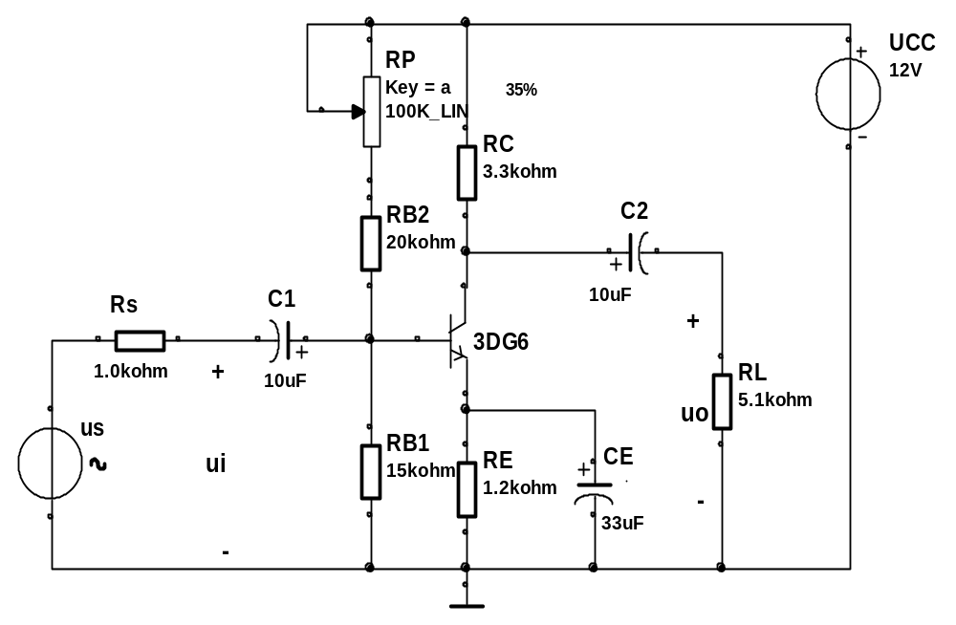
集电结电源，为电路提供能量。并保证集电结反偏。
二、实验电路
输出信号的能量主要由直流电源提供，小信号经过晶体管控直流电源，使之转换成
交流能量输出，驱动负载。

Slide 5
二、实验电路
将变化的电流i_{C}转变为变化的电压。

Slide 6
二、实验电路
分压偏置电路提供合适的偏置I_{B}

Slide 7
二、实验电路
隔断负载与放大电路的直流联系，把交流信号耦合到负载上
隔断信号源与放大电路的直流联系，把交流信号耦合到放大电路
I_{C}
I_{B}
避免交流信号损失
温度补偿电阻，引入负反馈使电路Q点稳定

Slide 8
三、失真分析
失真——输出波形较输入波形发生畸变
为了得到尽量大的输出信号，要把Q设置在交流负载线的中间部分。如果Q设置不合适，信号进入截止区或饱和区，造成非线性失真。

Slide 9
合适的静态工作点
i_{C}
i_{b}
Q
不失真
可输出的最大不失真信号
u_{CE}
u_{o}

Slide 10
Q点过低，信号进入截止区
i_{C}
信号波形
Q
u_{CE}
截止失真
u_{o}

Slide 11
Q点过高，信号进入饱和区
i_{C}
信号波形
Q
u_{CE}
u_{o}
饱和失真

Slide 12
Q点合适，但输入信号过大
i_{C}
i_{b}
Q
u_{CE}
双向失真
u_{o}

Slide 13
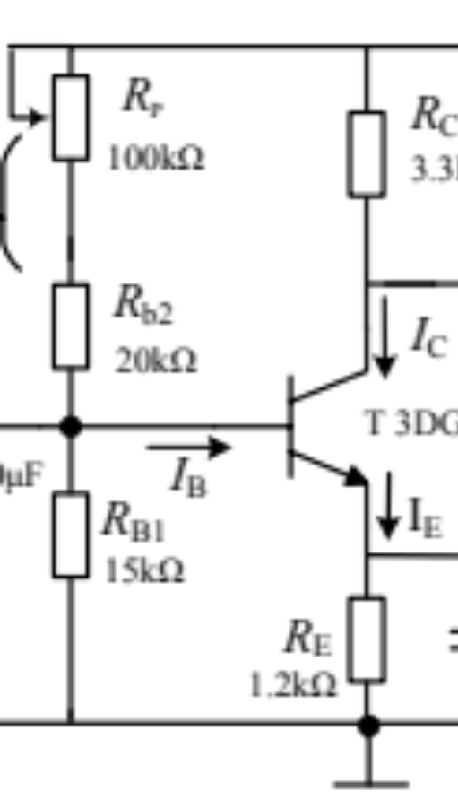
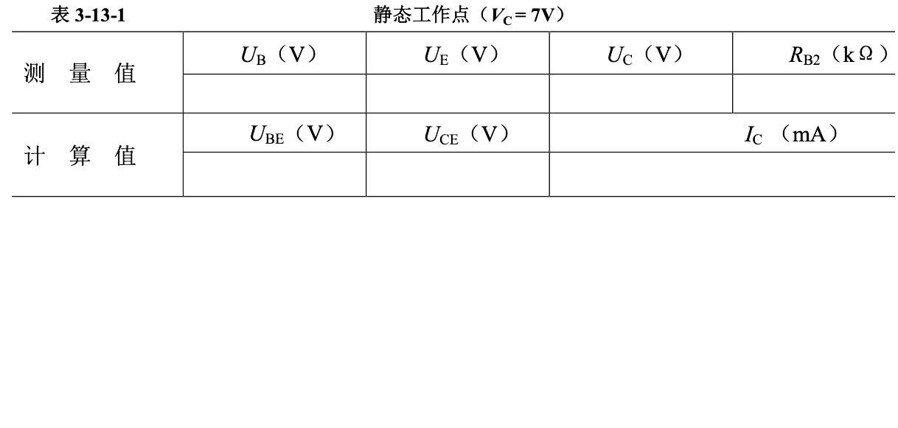
四、实验内容及步骤
U_{CC}
RB2
1.Multisim创建电路。
三极管选2N2222A
C
2.静态工作点的调试与测量。
B
不输入交流信号，即u_{i} = 0, 通过调节R_{P}调节上偏置电阻，使U_{C}=7V，以保证Q点在负载线的中间位置，测量相应的U_{B}、U_{E}并记入表3-13-1。
U_{C}=7V
E
注：上表均为直流值，用仪表的DC档
Q:R_{B2}能否通过直接测量可变电阻器的滑动端与B极之间的电阻而得？

Slide 14
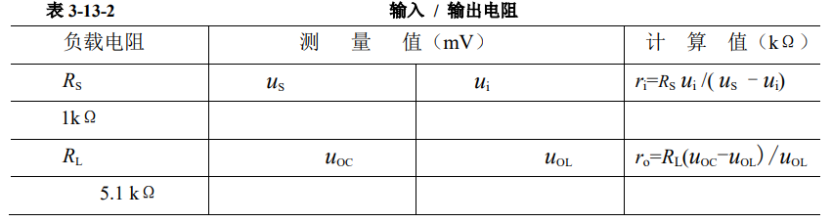
3、输入电阻r_{i} 、输出电阻r_{o}的确定
接入1kHz， 5mV的正弦交流信号u_{S}，在输出电压u_{o}不失真的情况下，用交流电压表测出u_{S}和u_{i}，算出输入电阻r_{i}并记入表3-13-2。
断开R_{L}，测量放大器空载时的输出电压U_{OC}；接入负载电阻R_{L}＝5.1kΩ，测量放大器带负载时的输出电压U_{OL}，算出输出电阻r_{o}并记入表3-13-2。
注意：u_{S}=5mV。因输入为电压源， r_{i}越大，i越小，ui就越接近u_{S} ，输入信号的利用率越高。 r₀为放大电路带负载能力的指标。
Q：r₀的值是大点好还是小一点好？

Slide 15
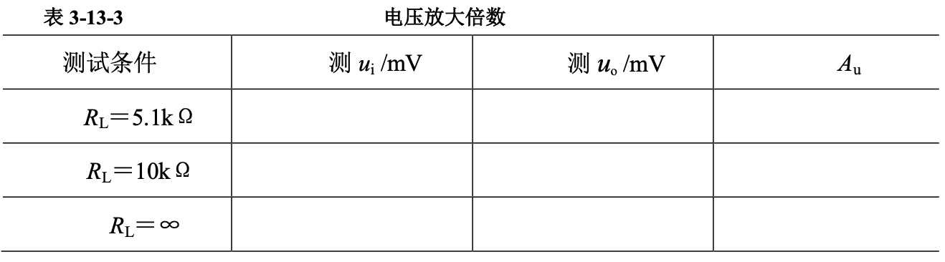
4、测量输入、输出电压，计算电压放大倍数
加入u_{S}=5mV，1kHz的正弦交流信号，用示波器观察输出电压u_{o}的波形，在输出电压u_{o}波形不失真的情况下，用交流毫伏表测出u_{i}和u_{o}的有效值，算出放大倍数A_{u}并记入表3-13-3。
5、观察静态工作点Q对输出波形的影响
观察输出电压u_{o}的波形并记入表3-13-4。

Slide 16
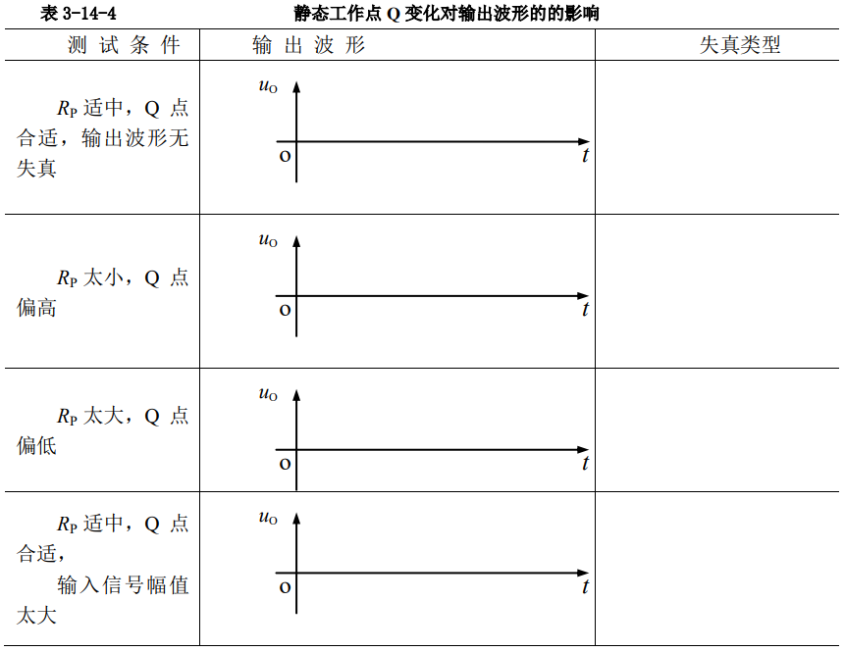
US=30mV
US=30mV
US=1V

Slide 17
五、思考
1.旁路电容Ce没接，输出信号会出现什么情况？
2.除了实验中改变负载可以改变电压放大倍数，还有其他方法吗？
3.测量值与计算值之间的误差产生原因？

